Slide 1
Bài 20
PHÉP CỘNG (có nhớ)
SỐ CÓ HAI CHỮ SỐ VỚI SỐ CÓ HAI CHỮ SỐ
(Sách kết nối tri thức với cuộc sống)

Slide 2
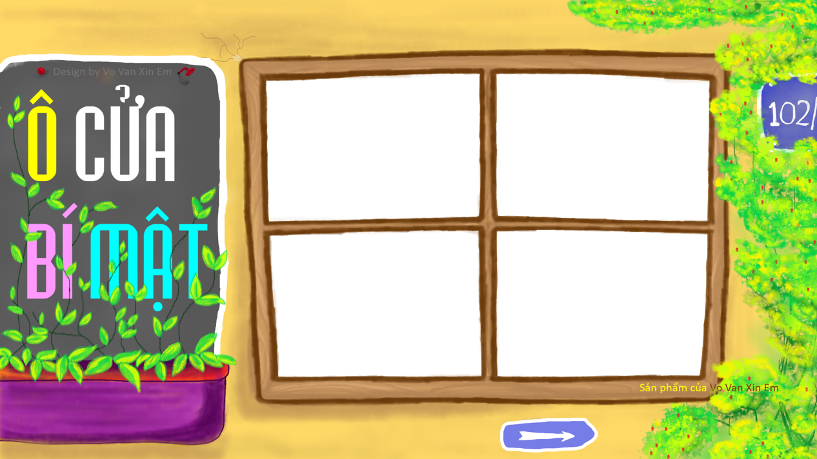
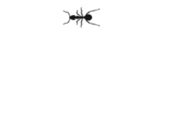
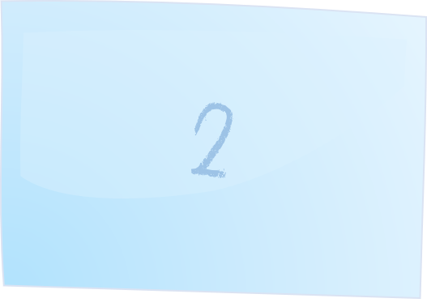
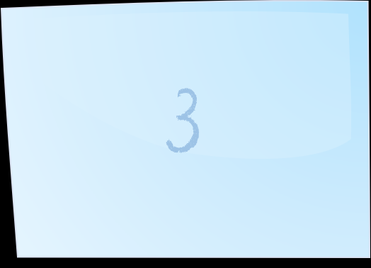
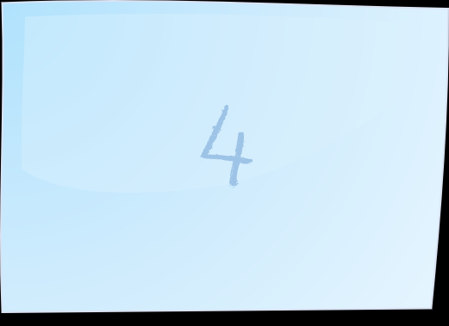
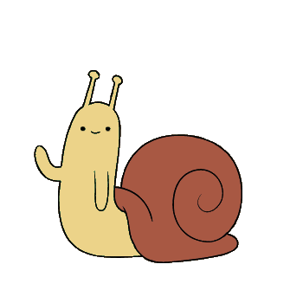

Slide 3
Câu hỏi 1
13 + 8 = ?
A. 22
C. 11
B. 12
D. 21

Slide 4
Câu hỏi 2
55 + 9 = ?
A. 64
C. 61
B. 82
D. 88

Slide 5
Câu hỏi 3
38 + 5 = ?
A. 33
C. 41
B. 44
D. 43

Slide 7
Tiết 1

Slide 8
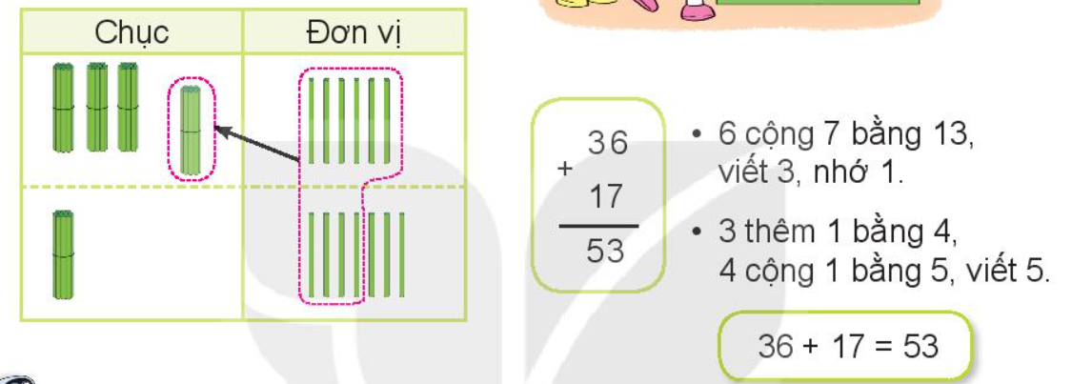

Slide 9
1
Tính.
17
24
37
36
42
48
59
25
+
+
+
+
41
73
90
84

Slide 10
23
67
46
18
59
21
64
19
+
+
+
+
90
64
80
83

Slide 12
Chúc các thầy cô mạnh khoẻ
Chúc các con chăm ngoan

